Slide 1
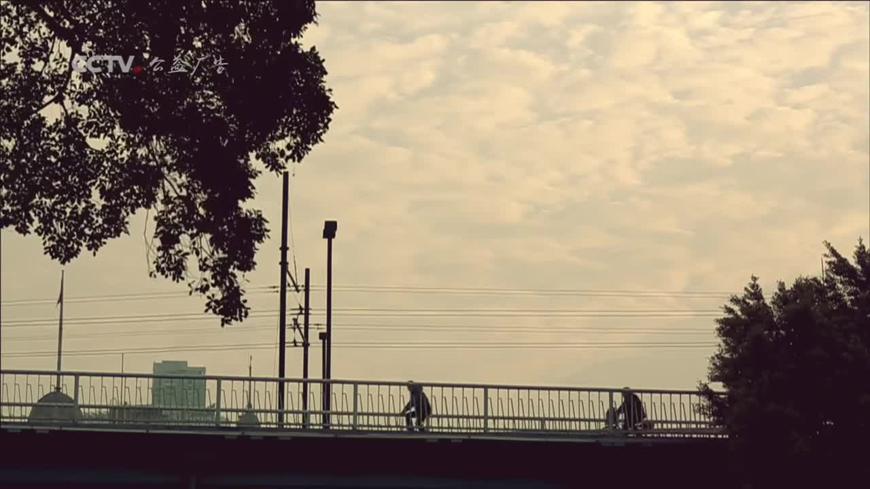
每个人，都有自己的故事
983
约
万人
中国 60 岁及以上
阿尔茨海默病患者估计人数
每个人，都有值得被留下的
人生故事
2015—2018 年全国调查 · 2020 年发表于《柳叶刀·公共卫生》
Jia L, et al. 2020; 5: e661–e671. doi:10.1016/S2468-2667(20)30185-7
Notes:
第 2 页 · 30 秒
影片里的处境，关系到很多家庭。一项全国调查估计，中国六十岁及以上人群中，约有九百八十三万阿尔茨海默病患者。这项研究发表于二〇二〇年。每个数字背后，都有一个人爱过的人、走过的地方，以及值得留下的人生故事。
来源
Jia L, et al. Prevalence, risk factors, and management of dementia and mild cognitive impairment in adults aged 60 years or older in China: a cross-sectional study. The Lancet Public Health. 2020;5:e661–e671. https://pubmed.ncbi.nlm.nih.gov/33271079/
统计口径：中国 60 岁及以上阿尔茨海默病患者估计人数约 983 万；调查开展于 2015—2018 年，研究发表于 2020 年。

Slide 2
一个人的一生，值得被理解
趁我还记得，请听我讲讲——
记忆银行
我爱过谁，
为何做过那些选择，
怎样成为今天的自己。
保存亲口讲述的
声音与故事，
让家人理解这一生。
Notes:
第 2 页 · 约 45 秒
记忆里，有一个人爱过谁、为什么离开故乡，以及那些看似难以理解的选择。家人听到这些，就多了一条理解他的途径。这就是我们做记忆银行的原因：趁用户还愿意、还能讲述，留下他的声音与故事。原声保留，整理后的文字方便阅读，让这些经历能被家人听见、理解和记住。接下来，请看我们的项目短片。
思想参照
萨特《存在主义是一种人道主义》：人在选择与行动中塑造自身。https://www.marxists.org/reference/archive/sartre/works/exist/sartre.htm
洛克《人类理解论》第二卷第二十七章，第9—10节：可回溯过去的意识与个人同一性。https://www.yorku.ca/blogan/locke_pi.htm
本页为记忆银行的项目表达，不是哲学家原话。对声音、讲述与家庭理解的连接是项目的价值主张；保存故事不等于保存意识，记忆的缺失也不意味着一个人失去尊严或价值。

Slide 3
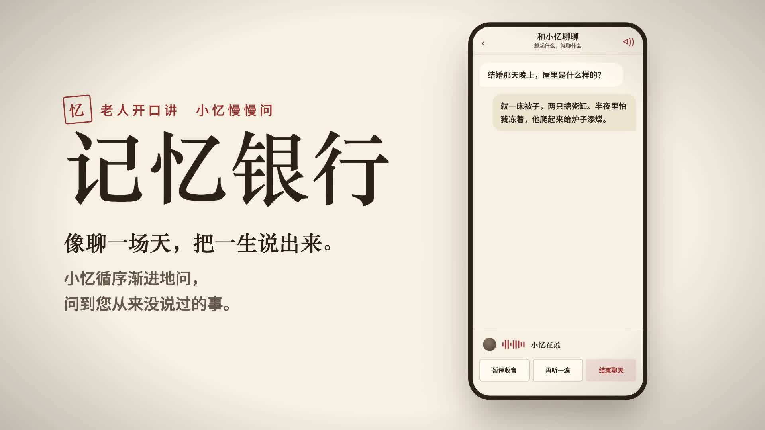
Notes:
第 4 页 · 75 秒
记忆银行，让用户开口，把故事留下。
来源
项目完整宣传片：/Users/runbo/life/dream/memory-bank/promo/out/promo-v6.mp4
宣传片字幕与场景脚本：/Users/runbo/life/dream/memory-bank/promo/index.html

Slide 4
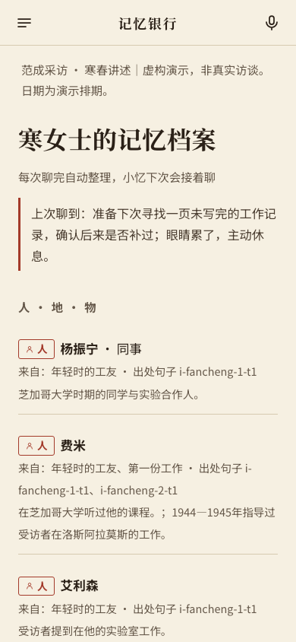
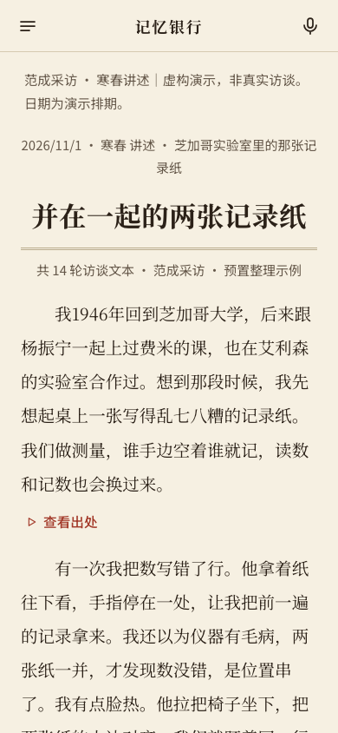
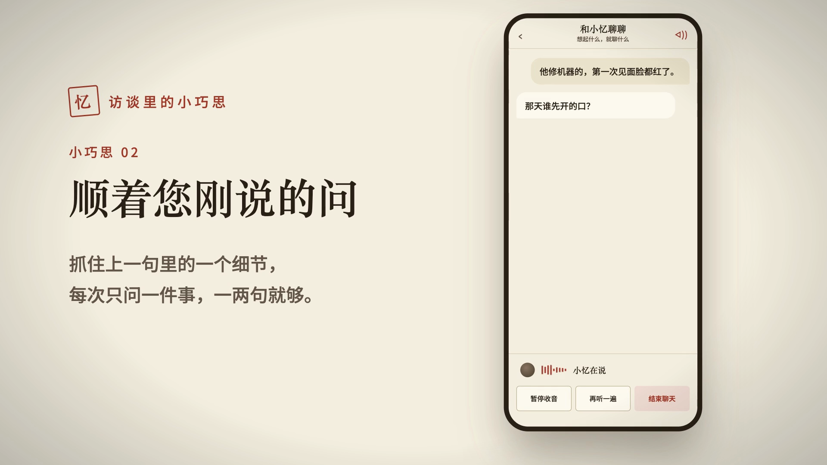
记忆银行的双 Agent 工作流
小忆
小记
用户
银行客户经理
银行理财经理
家庭
记忆档案
访谈材料
讲述经历
话题提纲
引导发问
顺势追问
整理阅读故事
提取人物与经历
分类归档
阅读 · 回听
原始记录留底
原声和原始转写保留，整理后的阅读版本另存
Notes:
第 4 页 · 约 60 秒
整个过程，可以理解为一家记忆银行的两位经理协作。用户只需要开口讲。小忆是银行客户经理，负责访谈：有话题提纲，但不会照着表格机械提问，而是顺着刚刚讲出的细节继续追问。访谈结束后，小记作为银行理财经理，整理数字记忆资产：把访谈材料整理成阅读故事，提取人物与经历，再分类归档，形成家庭可以阅读、回听的记忆档案。原声和原始转写始终保留；整理后的阅读版本另行保存，可以回到原始材料核对。这里的“理财”指记忆资产的整理与保存。
内容依据：项目已讨论确认的双 Agent 分工与原始材料保留机制。

Slide 5
商业切入假设
从愿意为父母留下故事的家庭开始
用户讲述
首先验证的服务包
带原声的人生故事
家庭购买
拟验证的触达方式
家庭直接体验
社区与养老机构合作
面向愿意讲述、能进行语音交流的用户
首先验证成年子女及家庭的付费意愿
记录内容由用户决定
Notes:
第 6 页 · 65 秒
我们的商业切入点，是愿意为父母留下故事的家庭。用户是讲述者，聊什么、留下什么，由用户决定。成年子女和家庭，是我们首先验证的付费人群。我们希望先提供一份有明确成果的家庭记忆记录服务包，让家庭拿到带原声、能阅读的人生故事。在触达上，先邀请家庭直接体验，再探索社区和养老机构合作。接下来，要用实际试用和购买来回答：这些成果对家庭有多大价值，他们愿不愿意付费，又愿不愿意继续记录。
来源
商业切入点来自用户批准的大纲：/Users/runbo/life/dream/memory-bank/docs/黑客松决赛路演大纲.md。

Slide 6
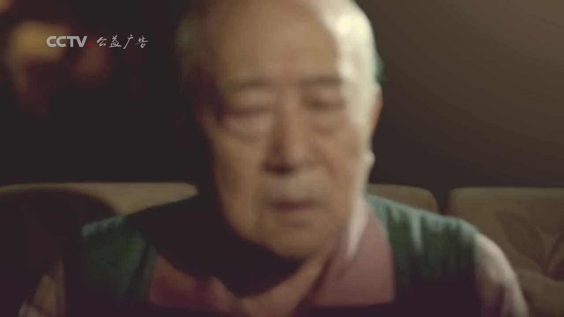
Notes:
第1页 · 95秒
先请大家看一段熟悉的公益广告。
来源
央视公益广告《打包》；素材取自 /Users/runbo/Downloads/记忆银行路演-v10-最终定稿版.pptx 内嵌的 ppt/media/media1.mp4。

Slide 7

爱比遗忘
更强大
记忆银行
趁我还记得，
请听我慢慢说。
Notes:
第 8 页 · 15 秒
即使有一天他记不清了，爱他的人还记得，也还能听见他亲口讲述。记忆银行，趁我还记得，请听我慢慢说。
来源
项目品牌文案：/Users/runbo/life/dream/memory-bank/docs/vision.md。
祖孙翻看记忆册画面：/Users/runbo/life/dream/memory-bank/promo/assets/poster.png。

